Slide 1
GiTTER
Wstęp do Systemów Mobilnych
2020/2021
Marcin Sarnecki
Bartłomiej Nowacki

Slide 2
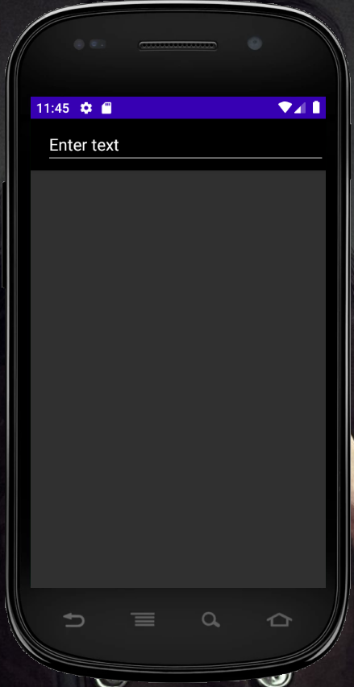
OPIS APLIKACJI
GiTTER to prosty i ergonomiczny klient repozytoriów github. Aplikacja jest dostępna na telefony z systemem Android. Wykorzystuje ona połączenie z internetem.

Slide 3
POTENCJALNI ODBIORCY APLIKACJI
Studenci
Pracownicy IT
Pozostali użytkownicy repozytoriów github

Slide 4
WYKORZYSTANE TECHNOLOGIE
Android Studio - Java / Kotlin (Dogodny zestaw bibliotek, narzędzi oraz builder do GUI)

Slide 5
Główne okno aplikacji
Aplikacja czeka na wprowadzenie teksu, po czym zwraca nam wyniki w postaci listy.

Slide 6
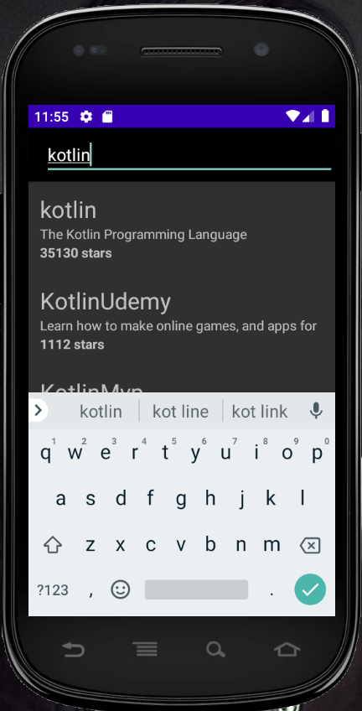
Główne okno po wprowadzeniu tekstu

Slide 7
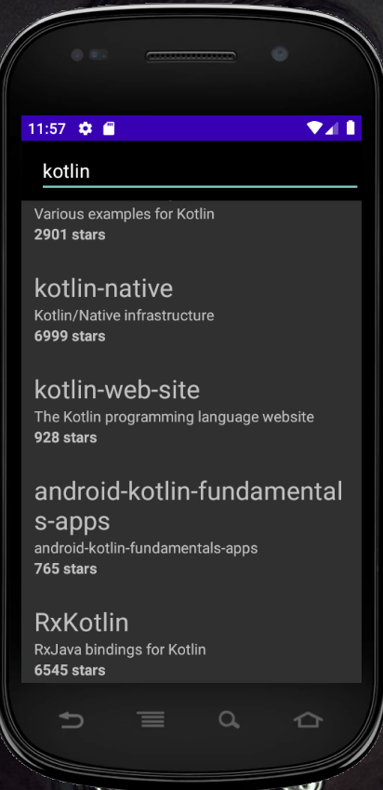
Lista zwróconych wyników

Slide 8
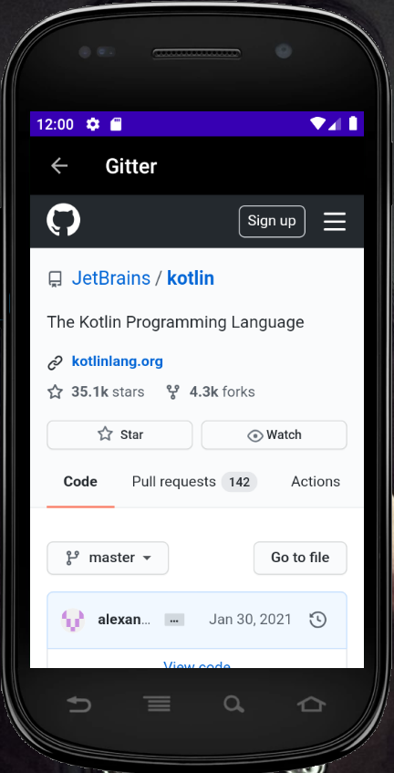
Szczegóły
Po wybraniu jednej pozycji z listy, zostajemy przekierowani do nowego okna, które wyświetla nam szczegóły wybranego repozytorium.

Slide 9
Etapy pracy
Zaznajomienie się ze środowiskiem i językiem
Tworzenie front-endu
Main Screen Activity Class
Tworzenie back-endu
Warstwa danych Data Layer
RecyclerView Adapter do wyszukiwani
Operacje sieciowe z biblioteką Retrofit
Współprogramy Kotlin Couroutines do asynchronicznych operacji sieciowych

Slide 10
Zalety i wady środowiska
Kompleksowe IDE od JetBrains, na poziomie pozostałych ich produktów
Język Kotlin
Problemy z emulatorami

